Slide 1
2D 게임프로그래밍 1차 발표 2012182036 정 수 영 마리오 런
2012182036 정 수 영

Slide 2
목차
1. 게임컨셉
2. 개발범위
3. 게임실행과정
4. 개발 일정

Slide 3
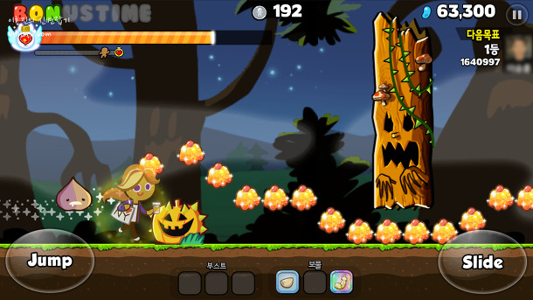
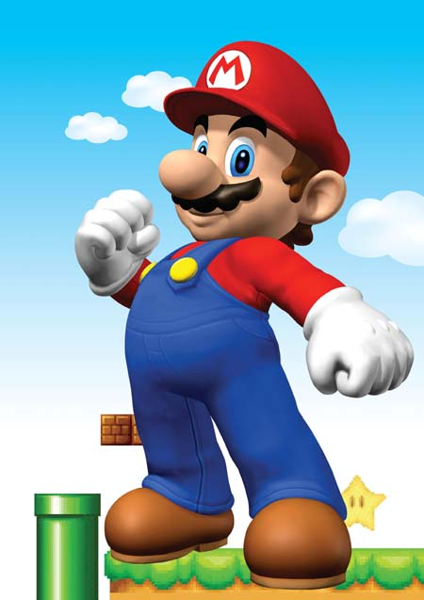
게임컨셉
\
+
게임포맷은 쿠키런
캐릭터는 마리오

Slide 4
개발범위
제목 | 설명
키 조 작 | 방향키(UP) : 점프 / 방향키(DOWN) : 슬라이딩
맵 | 횡 스크롤
난이도 | 시간이 흐를수록 스크롤의 진행속도가 빨라짐
사운드 | 배경음악, 아이템 획득 효과음, 점프효과음
애니메이션 | 배경 애니메이션, 캐릭터 애니메이션

Slide 5
게임실행과정
시작점으로부터 장애물들을 피해 점수를 쌓으며 진행한다.

Slide 6
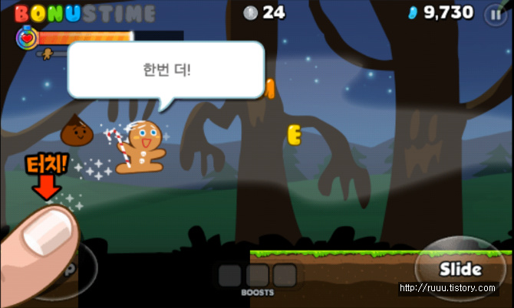
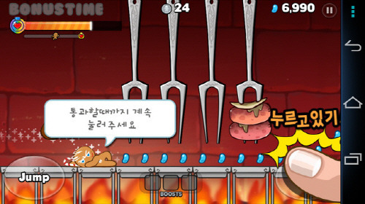
게임실행과정
방향키(UP)을 누르면 캐릭터가 점프하고, 한번더 누르면 2단점프가 가능하다.
방향키(DOWN)을 누르고 있는동안 캐릭터가 슬라이딩을 한다.

Slide 7
게임실행과정
스크롤이 진행됨에 따라 캐릭터가 달리고, 맵에 나타나는 젤리를 획득하여 점수를 올리는 형식의 게임이다.
일정 시간이 지나면 보스가 나오게 되고, 젤리를 연속으로 먹게되면 보스의 HP가 감소한다. 콤보가 높을수록 보스의 HP가 빠르게 감소한다.
보스는 일정패턴대로 공격을 하고, 스크롤은 점점 빨라지기 때문에 빠르게 보스를 해치워야한다. 보스를 해치우고 나면 스테이지가 클리어된다.

Slide 8
개발일정
주차 | 내용
1주차 | PPT 작성, 스프라이트 소스 수집, 기본 구상 수정
2주차 | 캐릭터 움직임 및 점프/슬라이딩 구현, 게임화면 구성
3주차 | 장애물 구현, 젤리 구현
4주차 | 2차발표 준비, 보스 구현
5주차 | 충돌체크, 오류체크
6주차 | 사운드 작업
7주차 | 난이도 조절
8주차 | 3차발표준비
9주차 | 최종점검 및 버그 수정
10주차 | 최종버전완성

Slide 9
자체평가
평가항목 | 평 가 (A : 매우잘함 / B : 잘함 / C : 보통 / D : 못함 / E : 매우못함)
발표자료에 포함할 내용을 다 포함했는가? | A
게임컨셉이 잘 표현 되었는가? | B
게임 핵심 메카닉의 제시가 잘 되었는가? | C
게임 실행 흐름이 잘 표현되었는가? | B
개발 범위가 구체적이며, 측정 가능한가 ? | B
개발 계획이 구체적이며, 실행 가능한가? | B

